Slide 1
… и не само ;)
Александър Асенов
Ангел Ячев
Васил Василев
Лазар Френкев

Slide 2
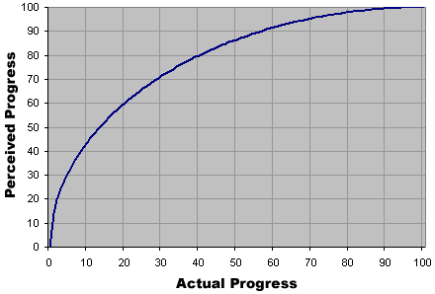
Нашата цел
e да провокираме развитие.

Slide 3

Малко по-подробно
Нека бъдем честни, почти всеки нов ТУЕС-ар знае, че се изучава нещо свързано с компютри, но нищо повече!

Slide 4
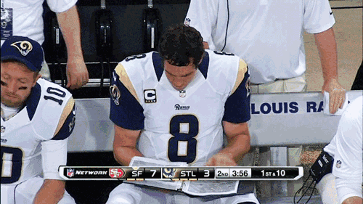
Учение
което върви ръка за ръка с играта

Slide 5
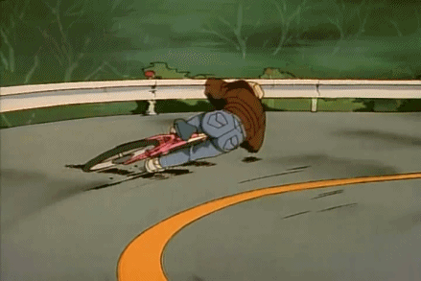
- Невольо! Невольо! Ела да ни поправиш колата!
Щом е в движение, това означава, че сме се справили!

Slide 6
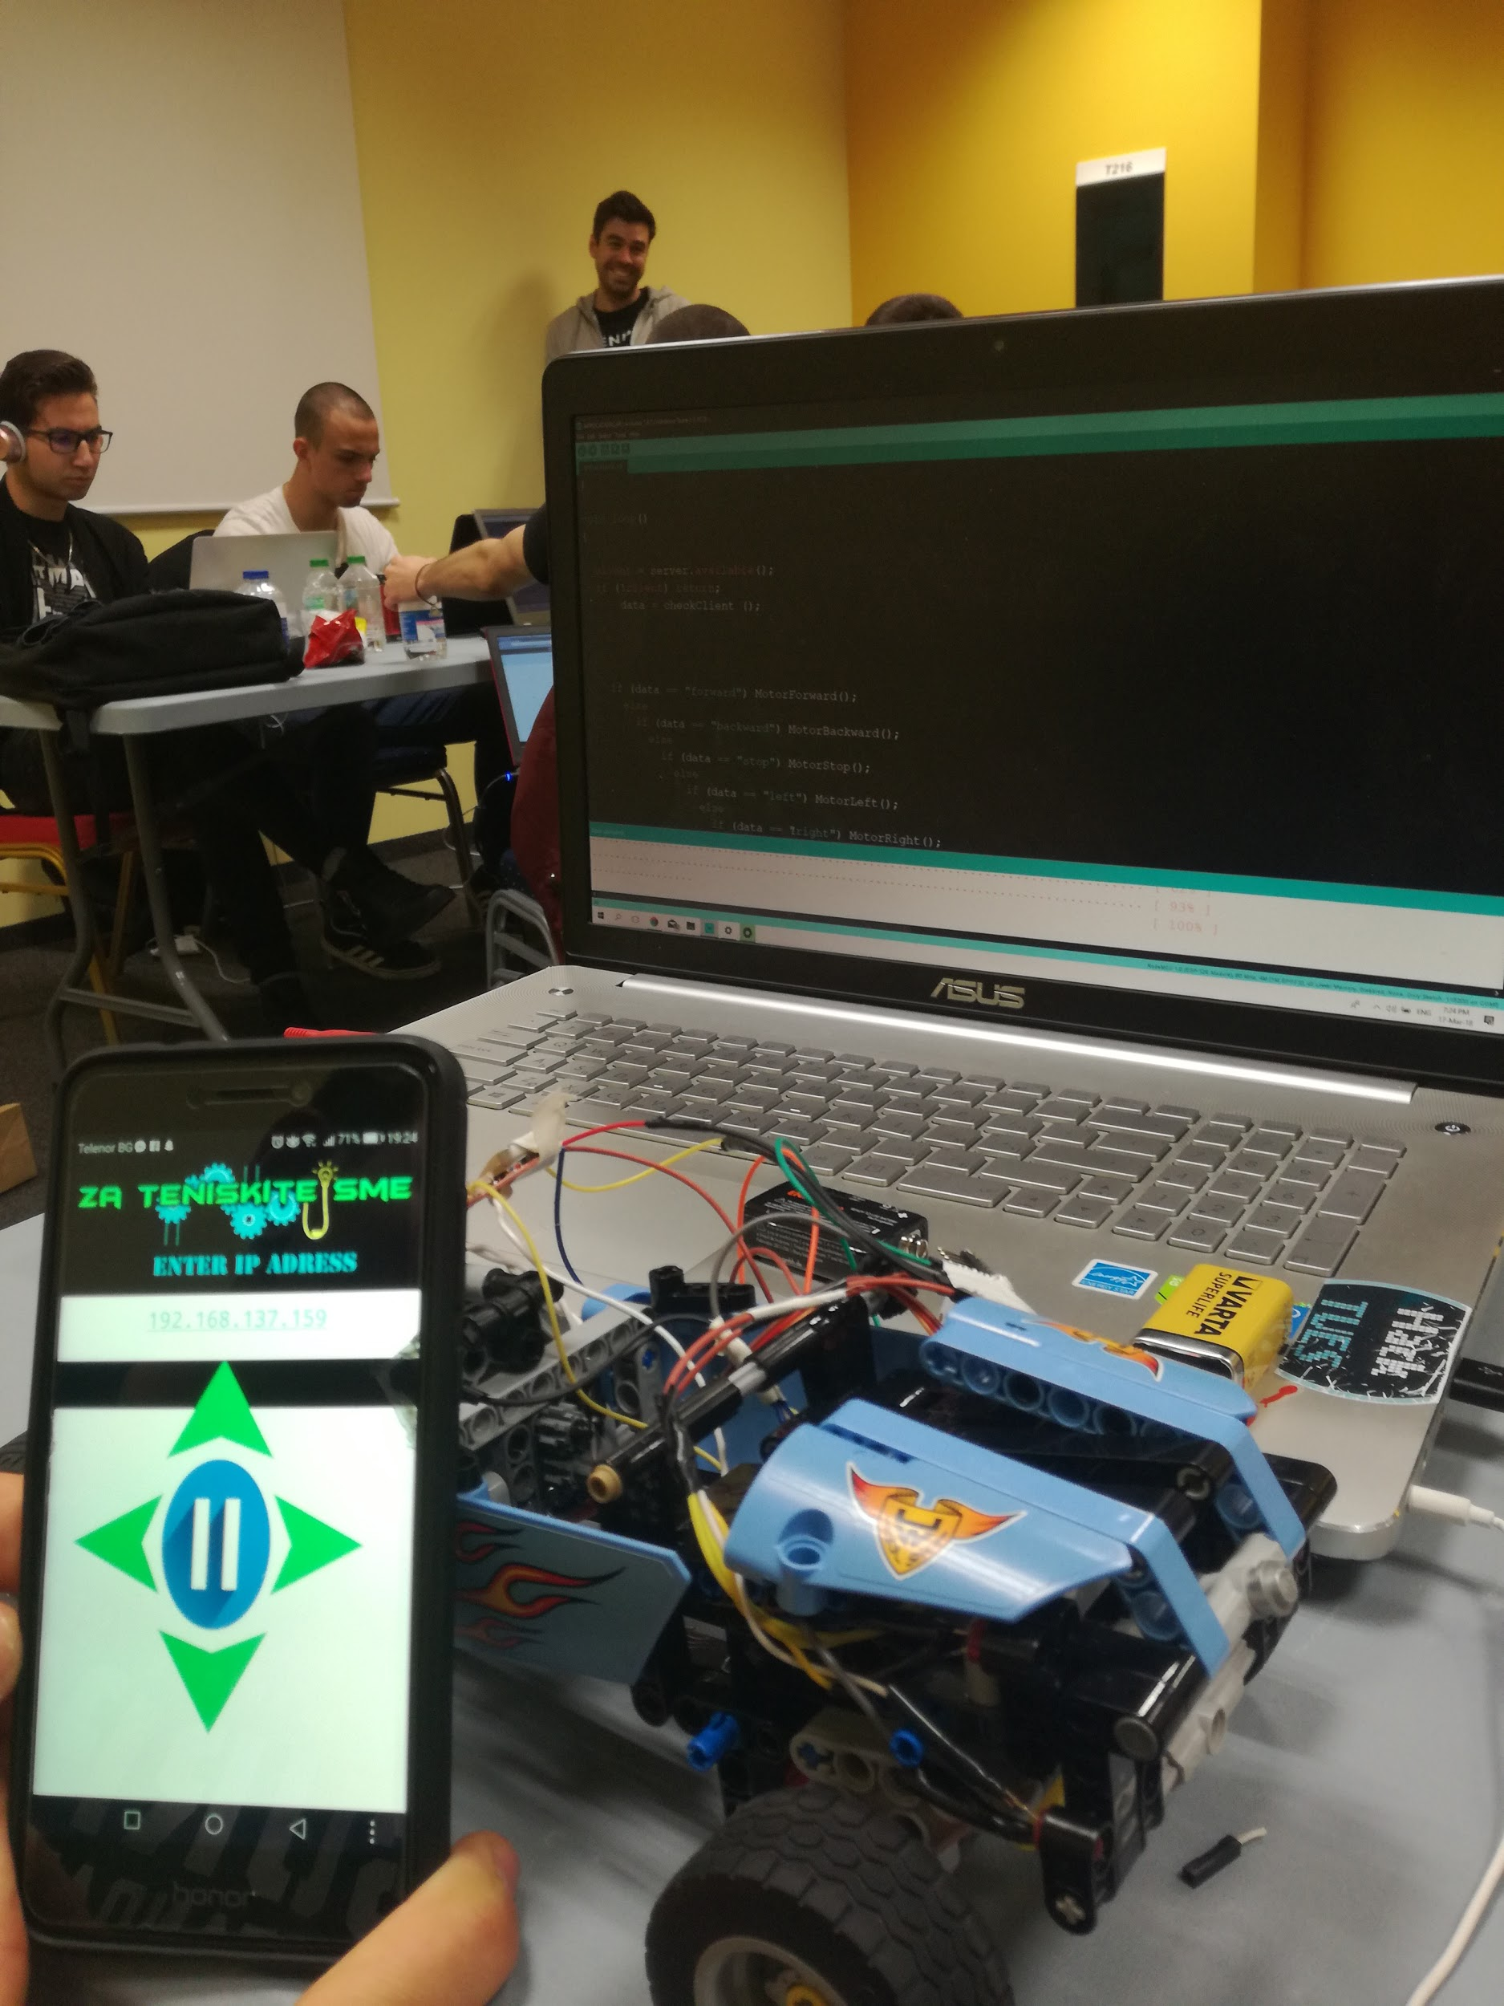
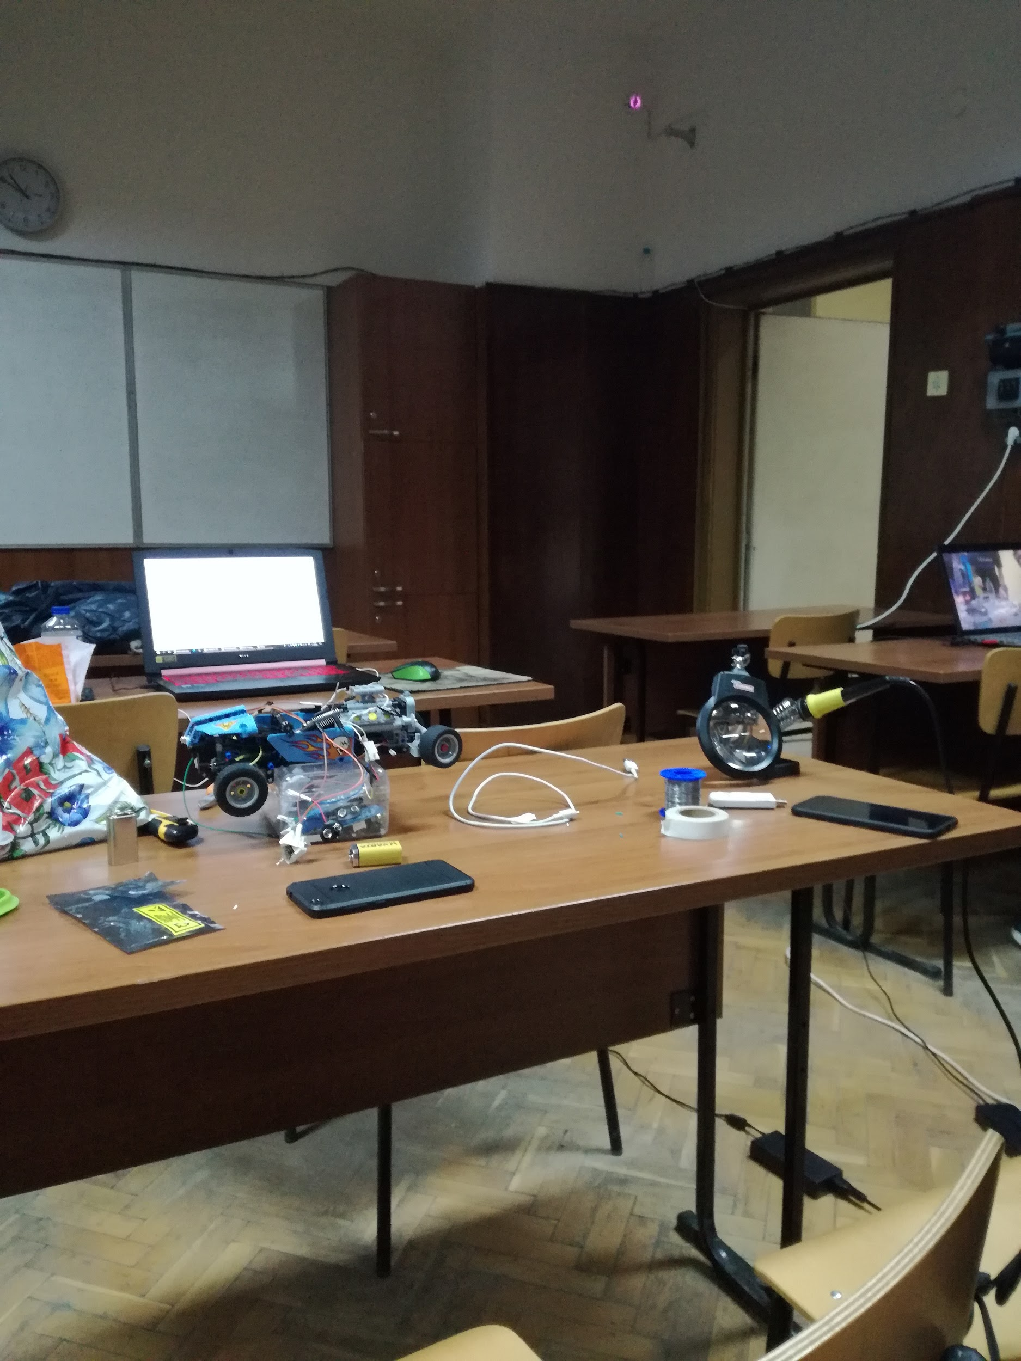

Slide 7

Достъпно и Лесно
Оставяме само хубавите чувства за човека отсреща

Slide 8

On Budget
Малко части отдаденост и екипна работа

Slide 9

Минута е много
Големи идеи малко време:
Оригиналната идея е много по-задълбочена и се надяваме да Ви представим нейната реализация в близкото бъдеще

Slide 10

Как подяволите асоцирате нещо LEGO кола с WebSite !1?!!?1!?

Slide 11
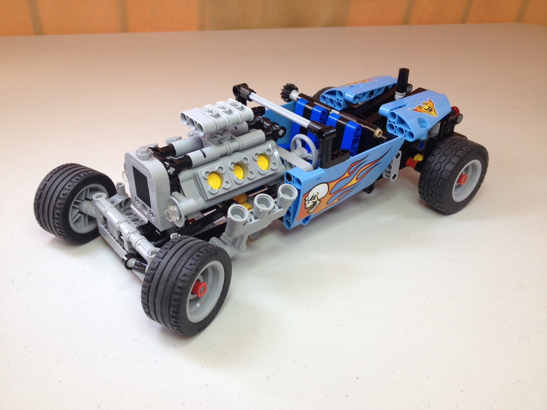
BEFORE
AFTER

Slide 12

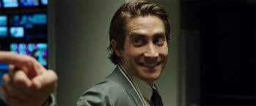
Еехх...Управление…..

Slide 13
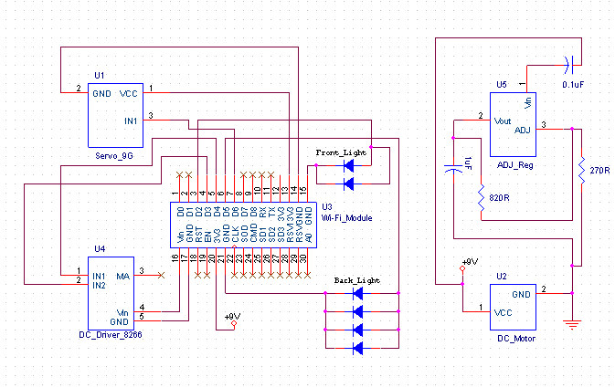
Автоматизиран вариант на схемата на свързване

Slide 14

BACKSTAGE FOOTAGE ;)

Slide 15
Те това сме ние !

